Slide 1
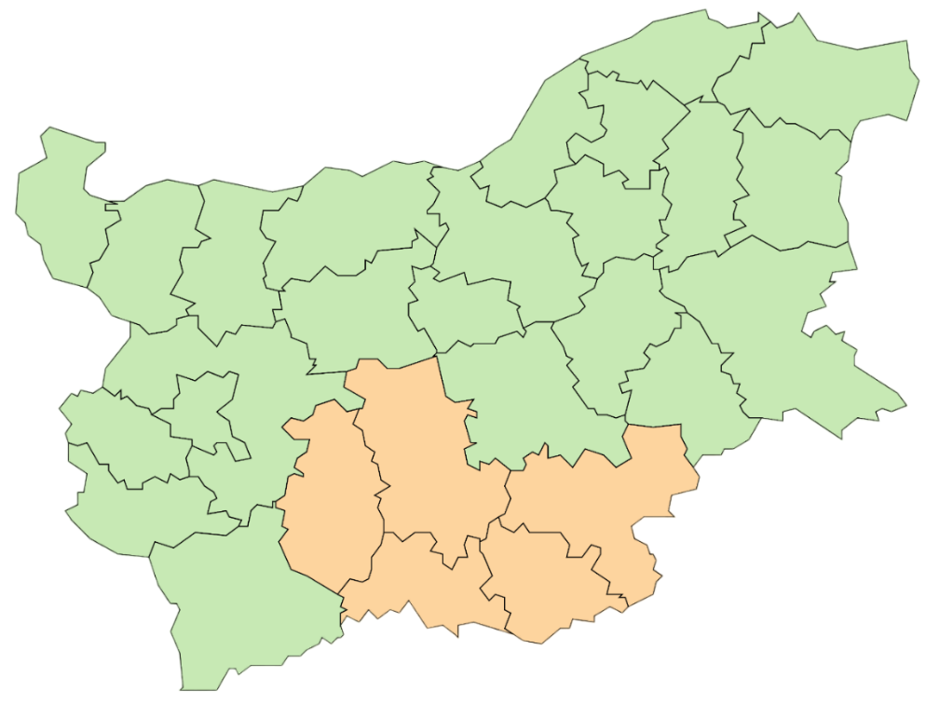
Регионален съвет за развитие на Южен централен регион
Концепция за интегрирани териториални инвестиции (КИТИ)
№ BG16FFPR003-2.001-117
„Устойчиво екологично и социално – икономическо развитие на селските общини в Смолянска област“
Общ размер на БФП: 38 027 106,70 лв. с ДДС
Водещ партньор/Кандидат: Община Рудозем
Партньори: Община Мадан
Община Неделино
Община Борино
Община Девин
„Сдружение на собствениците - гр. Мадан, ул. „Перелик”, Бл. 10”
„Сдружение на собствениците - гр. Мадан, ул. „Перелик”, Бл. №12, вх. А и Б”
„Сдружение на собственицит - гр. Мадан, ул. Явор, бл. 13”
„Сдружение на собствениците жилищен блок № 24, вх. А и вх. Б на ул. Република в гр. Мадан
Професионална гимназия по електротехника "А. С. Попов" гр. Девин
Специализирана болница за рехабилитация „Орфей“
„Девин“ ЕАД
„Национална електрическа компания“ ЕАД
„Михалково“ ЕАД
„Елит хотел“ ЕООД
Място на изпълнение:
Община Рудозем, Община Мадан, Община Борино, Община Девин и Община Неделино

Slide 2
Инвестиции по Програма „Развитие на регионите“
Дейност 1: Мерки за развитие на туризма на територията на Община Рудозем - Средновековна крепост "Козник", облагородяване около пещера "Боевска дупка", обзавеждане и оборудване на съществуващ ТИЦ в Рудозем, изготвяне на дигитална карта и софтуер за популяризиране на туристическите обекти в Община Рудозем;
Дейност 2: Мерки за развитие на туризма на територията на Община Мадан - създаване на атракция "Римски мостове", която включва: Римски мост над р. Маданска; римски мост над р. Батанска; римски мост над р. Хаджийска; 7 бр. римски мостове по протежението на р. Буковска; пещера „Дупката“;
Дейност 3: Мерки за развитие на туризма на територията на Община Девин - изграждане на Балнеоложки център с къмпинг и парк и преустройство и пристрояване на съществуваща сграда - обществена баня в местност Беденски бани, община Девин;
Дейност 4: Мерки за развитие на туризма на територията на Община Борино - изграждане на 3 екопътеки: "Тешел - Кастракли", "Ягодина - Триград" и "Борино - Буйново";
Дейност 5: Мерки за развитие на туризма на територията на Община Неделино - популяризиране на "Неделинския двуглас" - изграждане на Фестивален център за популяризиране на "Неделинския двуглас" и мерки за развитие на спа туризъм в Община Неделино - изграждане на спа център;

Slide 3
Инвестиции по Програма „Развитие на регионите“
Дейност 6: Инфраструктурни мерки за насърчаване на икономическата активност на територията на Община Рудозем - изграждане на индустриална зона върху общински терен;
Дейност 7: Инфраструктурни мерки за насърчаване на икономическата активност на територията на Община Мадан - изграждане на индустриална зона върху общински терен намиращ се в землището на с. Средногорци;
Дейност 8: Инфраструктурни мерки за насърчаване на икономическата активност на територията на Община Борино - изграждане на "Бизнес парк Борино";

Slide 4
Инвестиции по Програма „Развитие на регионите“
Дейност 9: Енергийно обновяване на многофамилна жилищна сграда - Блок №10 на ул. „Перелик“ в гр. Мадан, община Мадан, област Смолян;
Дейност 10: Енергийно обновяване на многофамилна жилищна сграда - Блок №12 на ул. „Перлик" в гр. Мадан, община Мадан, област Смолян;
Дейност 11: Енергийно обновяване на многофамилна жилищна сграда – Блок №13 на ул. „Явор“ в гр. Мадан, община Мадан, област Смолян;
Дейност 12: Енергийно обновяване на многофамилна жилищна сграда – Блок №24 на ул. „Република“ в гр. Мадан, община Мадан;
Дейност 13: Мерки за подобряване на здравната инфраструктура на територията на Община Девин - ремонт, подновяване на обзавеждане и оборудване на кабинетите в Здравна служба в с. Триград, общ. Девин и Здравна служба в с. Михалково, общ. Девин.
Обща стойност на инвестициите
28 103 361,70 лв. с ДДС

Slide 5
Инвестиции по Програма „Образование“
Дейност 1: Развитие на дуалната система за обучение в ПГЕ „А. С. Попов“ - гр. Девин чрез:
провеждане на информационни кампании;
обучения на учители и наставници за допълнителна подготовка на учениците;
пробно стажуване;
осигуряване на заетост на стажуващите лица от страна на работодателите по специалността на съответното обучение.
Обща стойност на инвестициите
750 000 лв. с ДДС

Slide 6
Инвестиции по Програма „Околна среда“
Дейност 1: Мерки за превенция и управление на риска от наводнения на територията на Община Рудозем;
Дейност 2: Мерки за превенция и управление на риска от наводнения на територията на Община Девин;
Дейност 3: Мерки за превенция и управление на риска от наводнения на територията на Община Мадан;
Дейност 4: Мерки за превенция и защита при неблагоприятни геодинамични процеси - свлачища, срутища, ерозии, абразии на територията на Община Неделино;
Дейност 5: Мерки за превенция и защита при неблагоприятни геодинамични процеси - свлачища, срутища, ерозии, абразии на територията на Община Борино.
Обща стойност на инвестициите
5 700 000 лв. с ДДС

Slide 7
Инвестиции по Програма „Развитие на човешките ресурси“
Дейност 1: Изпълнение на мерки за развитие на човешките ресурси на територията на Община Рудозем - обучение на безработни за „Поддръжка на пътища“, „Озеленител“, „Екскурзовод“, „Планински водач“, „Дигитални умения“ и осигуряване на заетост за 12 мес.;
Дейност 2: Изпълнение на мерки за развитие на човешките ресурси на територията на Община Мадан - мотивационно обучение на лица в неравностойно положение, обучение за придобиване на обществени и граждански компетентности, достъп до заетост на хора в неравностойно положение; обучения в направления „Екскурзовод/Туристически гид“, „Дигитални умения“ и осигуряване на заетост до 12 мес.
Дейност 3: Изпълнение на мерки за развитие на човешките ресурси на територията на Община Неделино - обучение на безработни лица за „Поддръжка на пътища“, „Озеленител“; „Камериер“, „Санитар“, „Спасител“, „Екскурзовод“, „Администратор“ и „Готвач“ и осигуряване на заетост за 12 мес.
Обща стойност на инвестициите
3 473 745 лв. с ДДС

Slide 8
Инвестиции по Програма „Развитие на човешките ресурси“
Дейност 4: Изпълнение на мерки за развитие на човешките ресурси на територията на Община Девин - обучение на безработни и лица в неравностойно положение за възстановяване на щети при природни бедствия; обучение на безработни за изпълнители на термални процедури; обучения в сферата на ресторантьорството; обучение на безработни от уязвими групи и лица в неравностойно положение за почистване на площи, разделно събиране на отпадъци и тяхното последващо третиране; осигурена заетост за период до 12 мес. на лица от целевата група;
Дейност 5: Изпълнение на мерки за развитие на човешките ресурси на територията на Община Борино - обучение на безработни за „Планински водач“, „Екскурзовод“, „Дигитални умения“ и осигурена заетост за период до 12 мес.; мотивационно обучение на лица в неравностойно положение и осигурена заетост.

Slide 9
Резюме на КИТИ
Настоящата Комбинирана концепция за интегрирани териториални инвестиции обединява следните общини: Община Рудозем, Община Мадан, Община Неделино, Община Девин и Община Борино. Всички те се обединяват около една цел и тя е постигане на екологично и социално-икономическо развитие на селските общини в Смолянска област.
Като партньори са привлечени и сдружения на собствениците на многофамилни жилищни сгради, Професионална гимназия по електротехника - гр. Девин и асоциирани партньори - работодатели. Партньорите в концепцията са обединени около решаването на общи проблеми и полагането на усилия в посока подобряването на икономическото и социално развитие на региона.
Предвидени са следните мерки:
Мерки за превенция и защита при неблагоприятни геодинамични процеси на територията на общините Неделино и Борино;
Мерки за превенция и управление на риска от наводнения на територията на общините Рудозем, Мадан и Девин;
Мерки за развитието на туризма - предвидени са на територията на всички общини;
Инфраструктурни мерки за насърчаване на икономическата активност на територията на общините Рудозем, Мадан и Борино;
Мерки за подобряването на здравната инфраструктура на територията на Община Девин;
Мерки за подобряване енергината ефективност на многофамилни жилищни сгради на територията на Община Мадан;
Мерки за насърчаване на заетостта и развитието на умения на територията на общини Рудозем, Неделино, Девин и Борино;
Мерки за социално включване и равни възможности на територията на община Борино и община Мадан;
Мерки за насърчаване на младежката заетост на територията на община Мадан.
Мерки за подобряване връзката на образованието с пазара на труда на територията на община Девин.
“

Slide 10
Благодаря за вниманието!

